Slide 1
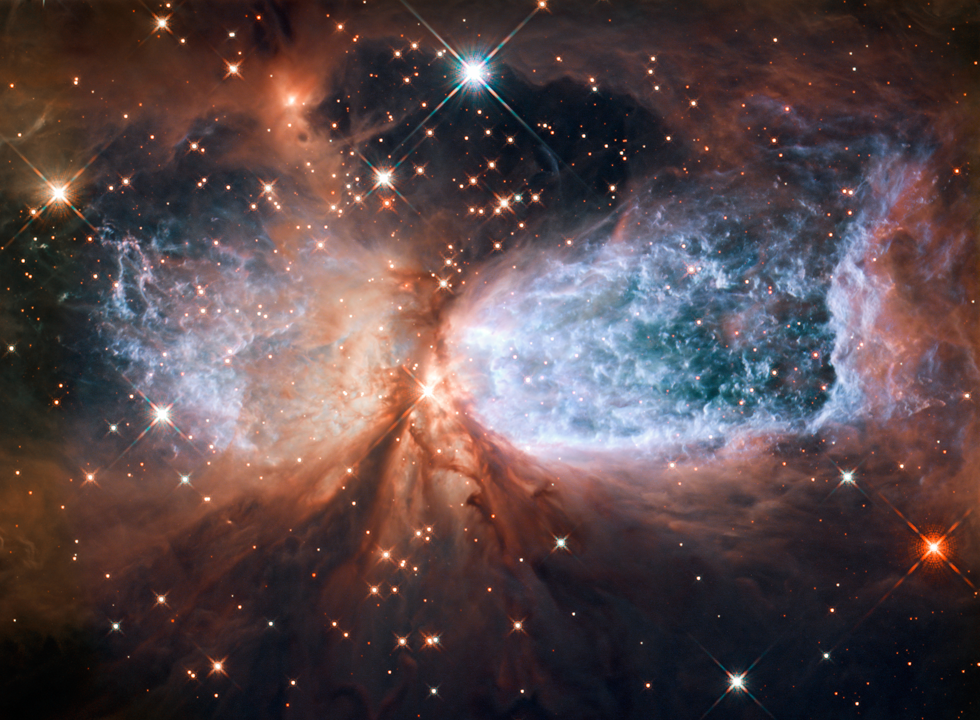
Das Interstellare Medium - Der Stoff aus dem die Sterne sind
PD Dr. Markus Röllig
Universität zu Köln

Slide 3
Frühzeitliche Astronomie
Anfänglich stehen Sterne und Planeten im Zentrum der Aufmerksamkeit (sichtbar mit bloßem Auge)
Astronomie (griechisch: Gesetz der Sterne)
Kult & Religion
Kalender (Landwirtschaft, …)
Zeitmessung
Navigation
Astrologie

Slide 4
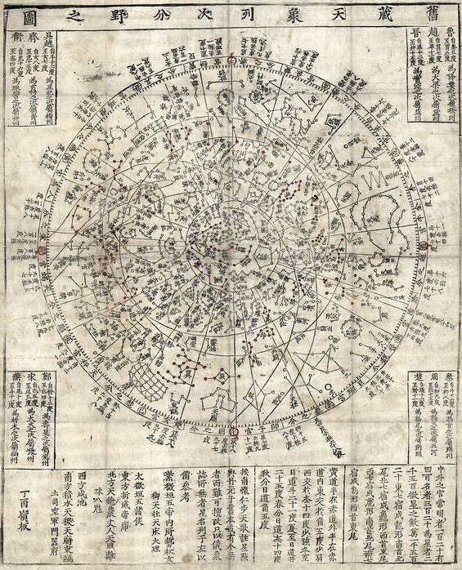
Korea, 14. Jhd.
Notes:
Caption
Korean star chart. 18th-century celestial star chart, published in 1777, based on an engraving in a stone stele from 1395. It is titled: 'Kujang ch'onsang yolch'a punya chido' (also spelt 'Cheonsang Yeolcha Bunyajido'). The name translates as 'chart of the constellations and the regions they govern'. It shows the rank and distribution of 1467 stars and 264 constellations. Studies have found that stars with a position lower than 50 degrees declination represent the night sky of the first century, the era of Koguryo. Stars located higher than 50 degrees represent the fourteenth century, the era of the early Choson dynasty (Joseon dynasty).

Slide 5
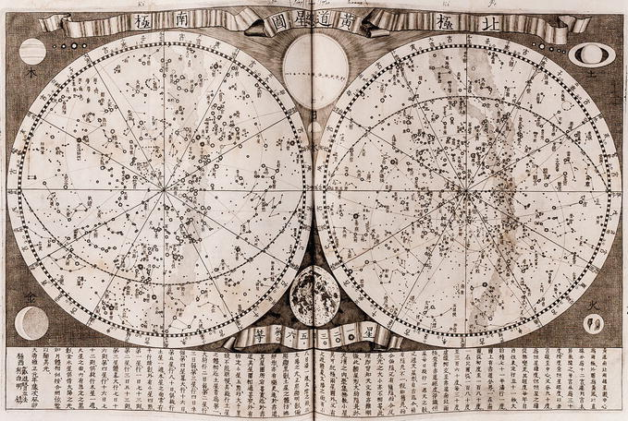
China, 17. Jhd.
Notes:
Ignatius Kögler (1680–1746, Dai Jinxian 戴進賢), Huangdao zong xingtu (Two general maps of the stars relative to the ecliptic, 黃道總星圖), China, Qing dynasty, dated 1723, Beijing, sheet map, ink on paper

Slide 6
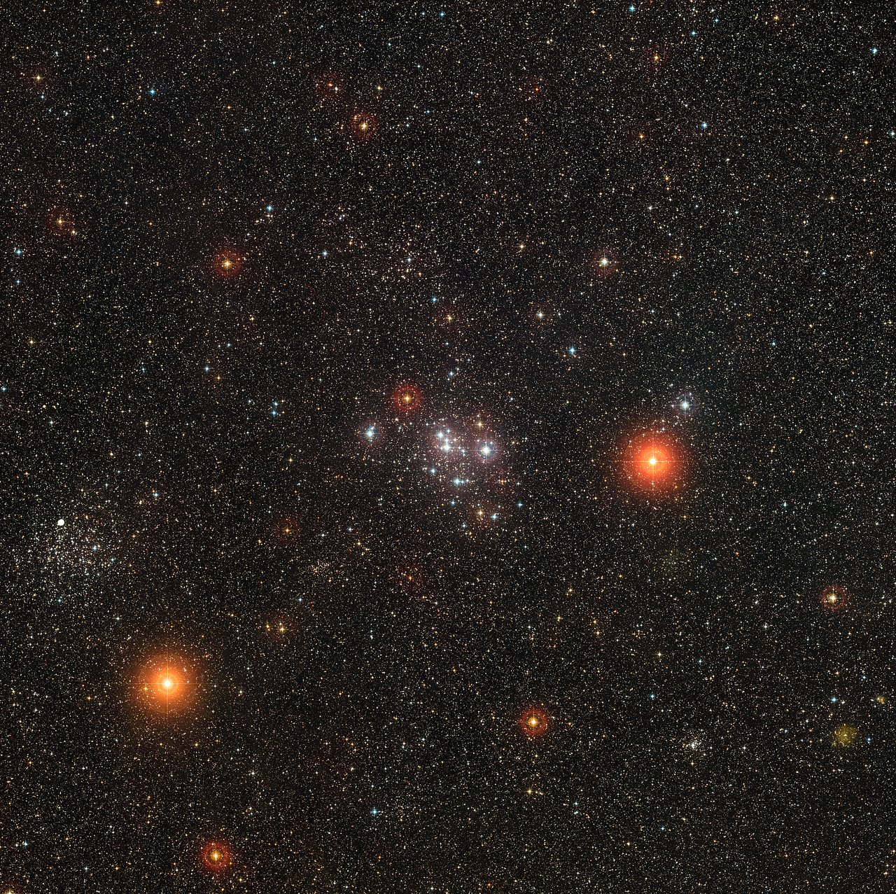
M47
M46
ESO, Davide De Martin
Notes:
Diese Weitfeldaufnahme zeigt einen Teil des Sternbildes Puppis (das Achterdeck). Diese Himmelsregion beinhaltet einige helle Sternhaufen, darunter Messier 47 in der Bildmitte und seinen kontrastierenden Schwester-Haufen Messier 46 nahe des linken Bildrandes, der mehr Sterne enthält, jedoch weiter entfernt ist. Dieses Bild wurde aus Aufnahmen des Digitized Sky Survey 2 erstellt.
Herkunftsnachweis:ESO/Digitized Sky Survey 2. Acknowledgement: Davide De Martin

Slide 7
Frühe Wissenschaft im 17. und 18 Jhd.
Mit den ersten Teleskopen wurde der Himmel immer detaillierter untersucht.
Die Vermessung des Sonnensystems wurde genauer (Venusdurchgang: Abstand Sonne-Erde)
Überprüfung von Naturgesetzen anhand vorhersagbare Erscheinungen (Halleyscher Komet)

Slide 8
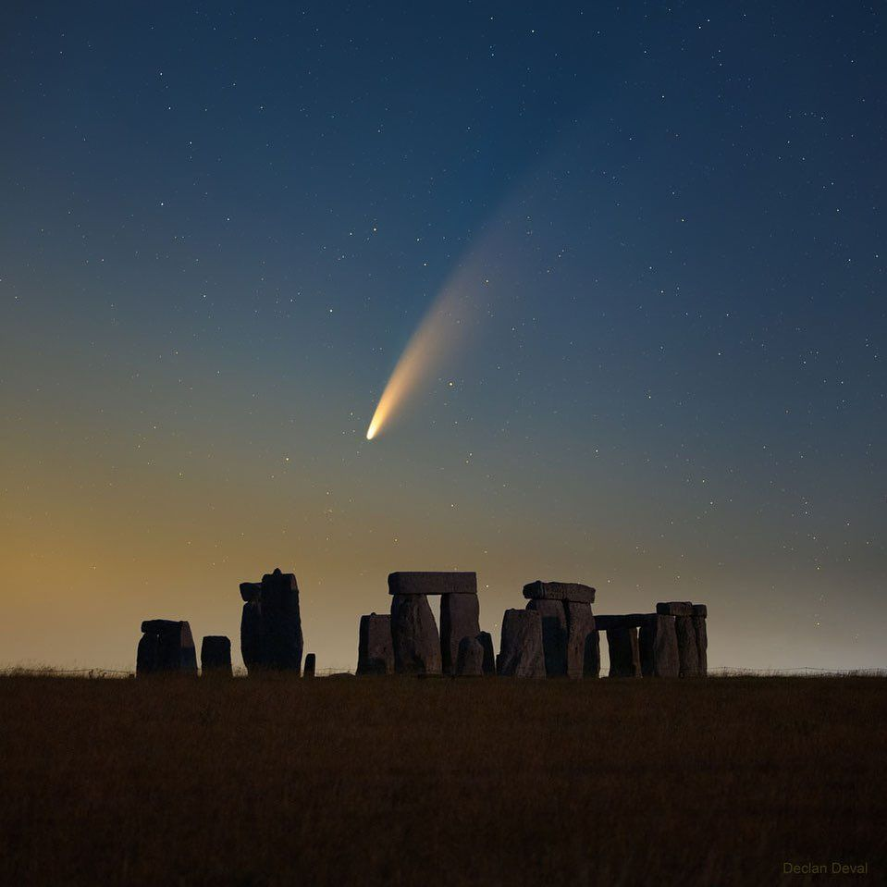
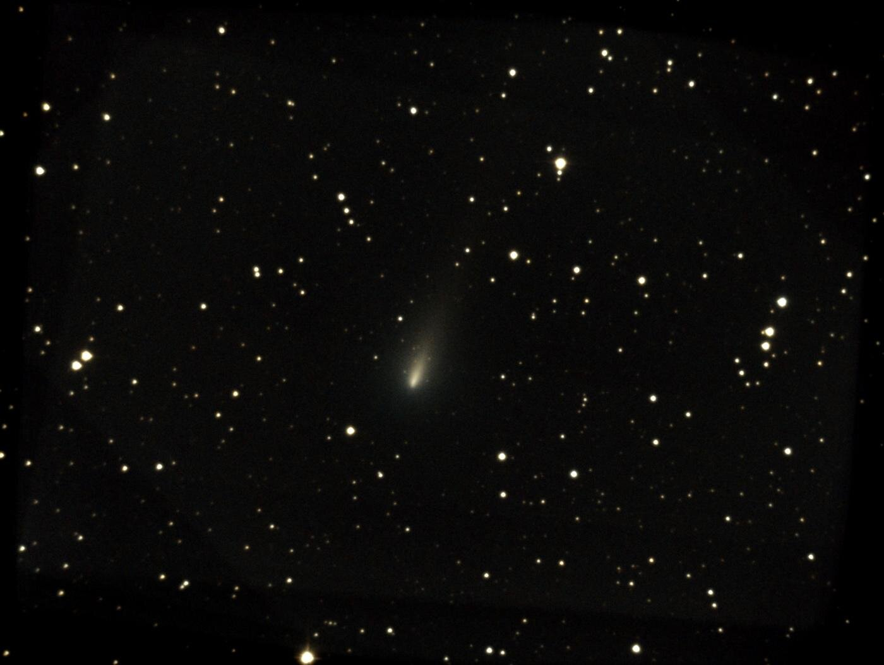
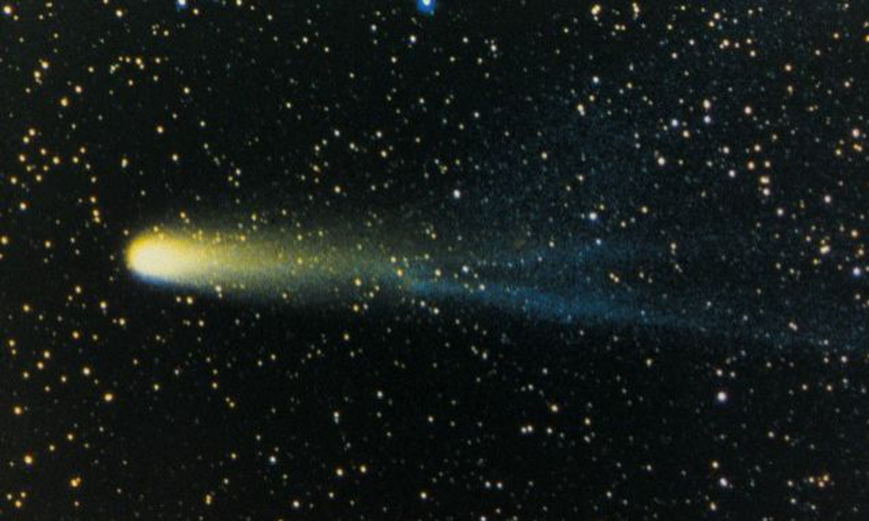

Slide 9
Sonne, Mond und Sterne, UND ???
Schon früh war bekannt dass außer Sterne, Planeten und Kometen noch andere Himmelsobjekte existierten.
Messier stieß bei seiner Suche nach Kometen auf Objekte am Himmel, die seine Suche störten weil er sie mit Kometen verwechselt hatte.
Der Messier Katalog von 1774 listet 110 nebelartige Himmelsobjekte am Nordhimmel.
Nur 12 davon sind keine Sterne!

Slide 10
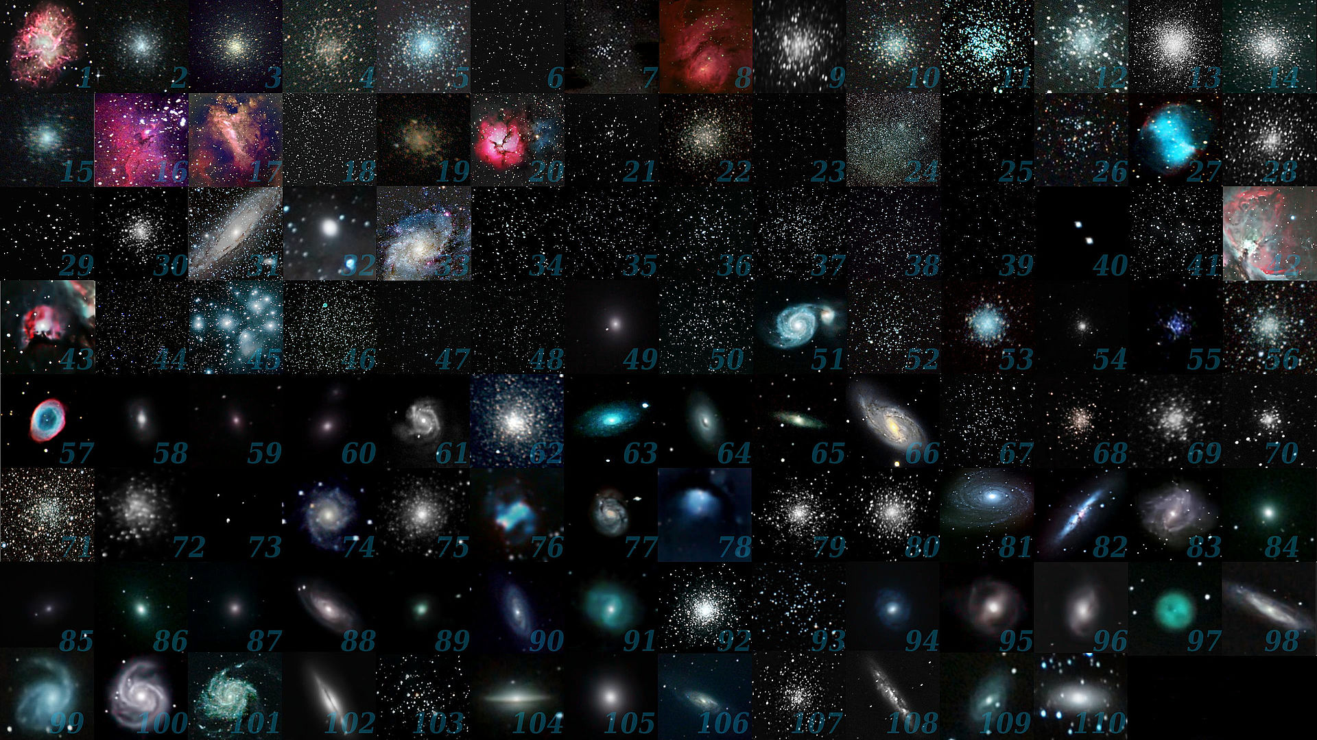
Notes:
Compilation of celestial objects Messier-1 up to Messier-110 made by an amateur astronomer.
A preliminary version first appeared in 1774 in the Memoirs of the French Academy of Sciences for the year 1771.^{[3][4][5]} The first version of Messier's catalogue contained 45 objects which were not yet numbered. Eighteen of the objects were discovered by Messier, the rest being previously observed by other astronomers.^{[6]} By 1780 the catalogue had increased to 70 objects.^{[7]} The final version of the catalogue containing 103 objects was published in 1781 in the Connaissance des Temps for the year 1784.^{[8][4]} However, due to what was thought for a long time to be the incorrect addition of Messier 102, the total number remained 102. Other astronomers, using side notes in Messier's texts, eventually filled out the list up to 110 objects.^{[9]}

Slide 11
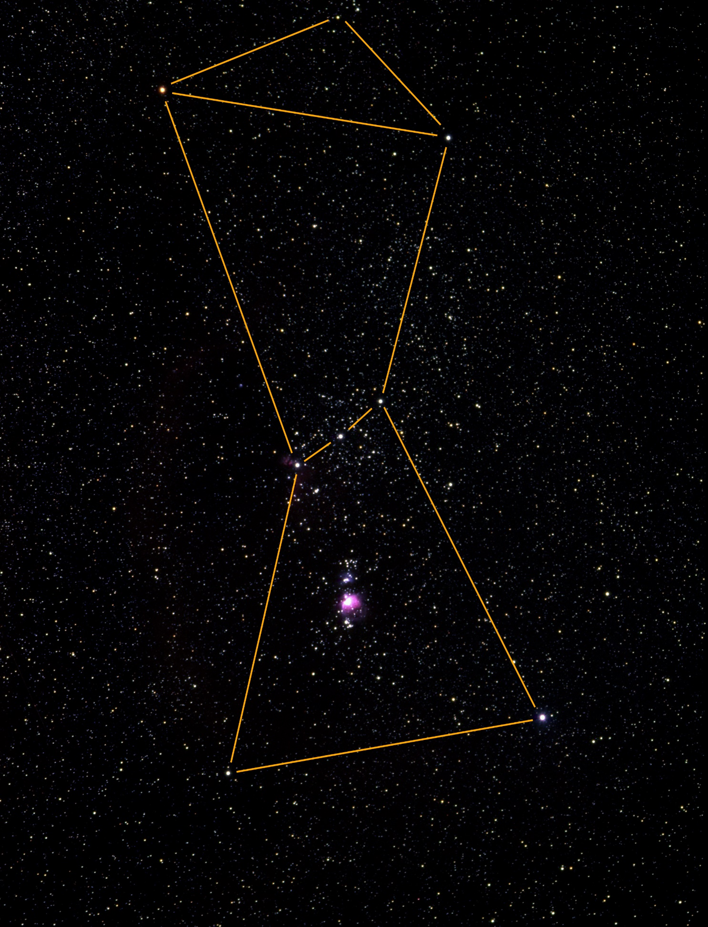
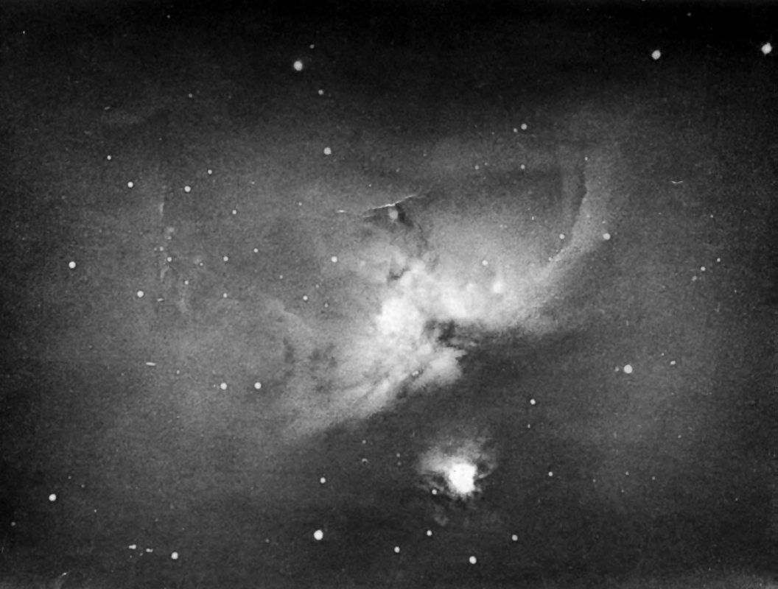
Andrew Ainslie Common, 1883
sichtbares Licht
Notes:
Comparison of the constellation Orion viewed in visible and infrared light. In the infrared image from NASA’s IRAS mission we can see clouds of dust and gas invisible to the human eye. The bright spots are the locations where stars are being born.
12, 25, 60 and 100 µm , 1983, Durchmesser 57 cm
http://wise.ssl.berkeley.edu/orion.html
Image courtesy of Howard McCallon, Infrared: NASA/IRAS

Slide 12
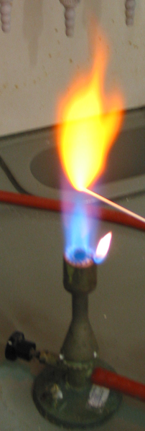
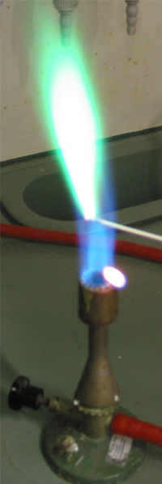


Absorption und Emission
Führt man Atomen Energie zu, strahlen sie diese bei charakteristischen Wellenlängen wieder ab.
Jedes Element hat seinen ganz charakteristischen, spektralen Fingerabdruck.
Natrium
Kupfer

Slide 13
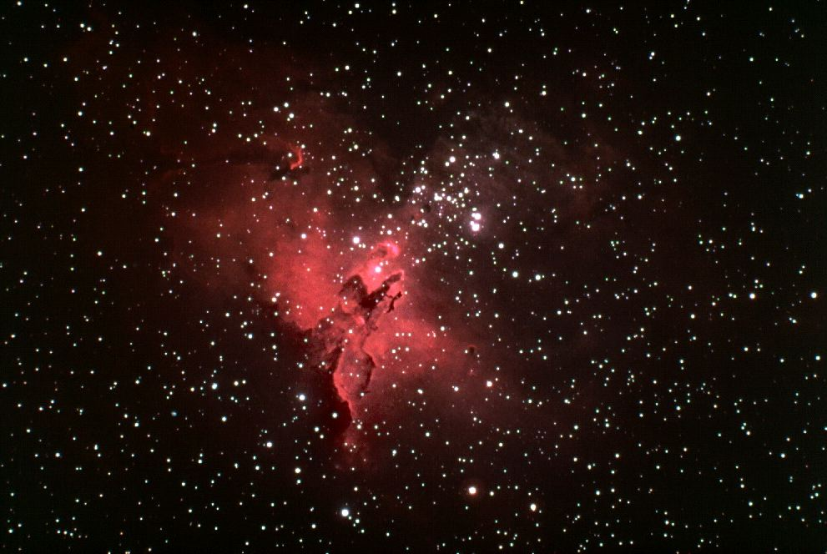


Emissionsspektren
Wasserstoff
das rot leuchtende Gas ist eine HII Region (heißes, ionisiertes Wasserstoffgas)
M16
Adler-Nebel

Slide 14
Andrew Ainslie Common, 1883
sichtbares Licht
Notes:
Comparison of the constellation Orion viewed in visible and infrared light. In the infrared image from NASA’s IRAS mission we can see clouds of dust and gas invisible to the human eye. The bright spots are the locations where stars are being born.
12, 25, 60 and 100 µm , 1983, Durchmesser 57 cm
http://wise.ssl.berkeley.edu/orion.html
Image courtesy of Howard McCallon, Infrared: NASA/IRAS

Slide 15
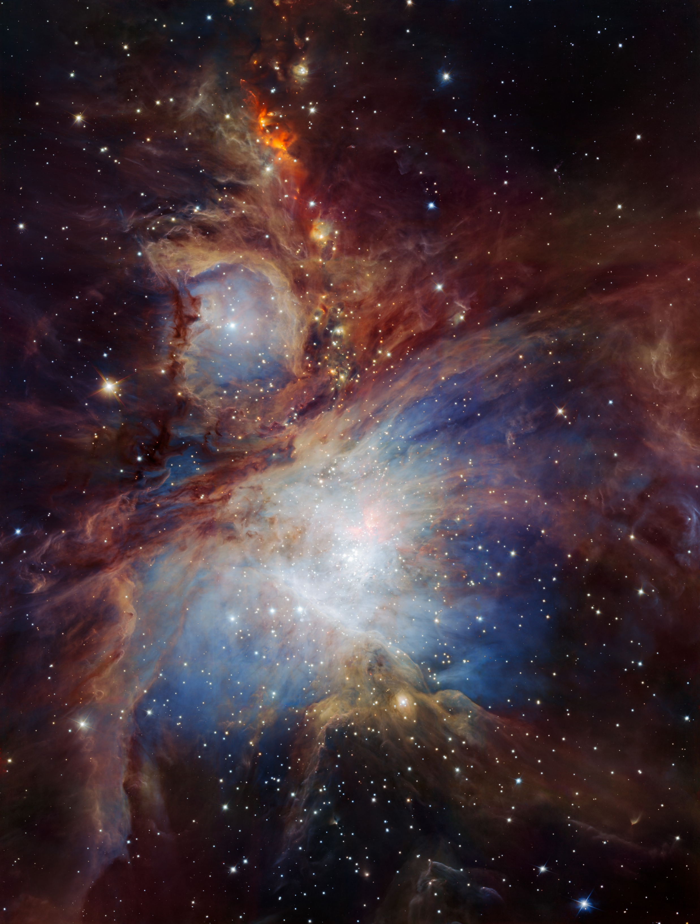
VLT – infrarot, 2016
sichtbares Licht
Notes:
This spectacular image of the Orion Nebula star-formation region was obtained from multiple exposures using the HAWK-I infrared camera on ESO’s Very Large Telescope in Chile. This is the deepest view ever of this region and reveals more very faint planetary-mass objects than expected. Coordinates Position (RA): 5 35 16.58 Position (Dec): -5° 20' 19.53" Field of view: 29.11 x 22.07 arcminutes Orientation: North is 0.1° left of vertical Band Wavelength Telescope Infrared J 1.258 μm Very Large Telescope HAWK-I Infrared H 1.62 μm Very Large Telescope HAWK-I Infrared Ks 2.146 μm Very Large Telescope HAWK-I

Slide 16
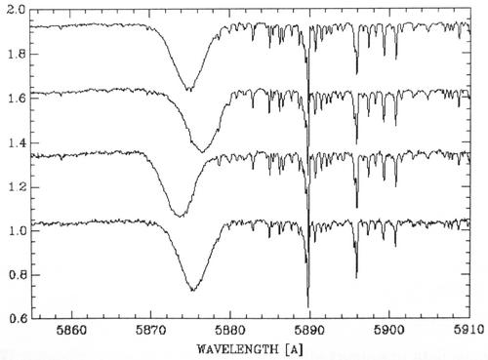


Atomare Absorption in Gaswolken
He I
Na
D1
Na
D2
He I Na
Johannes Hartmann, 1904

Slide 17
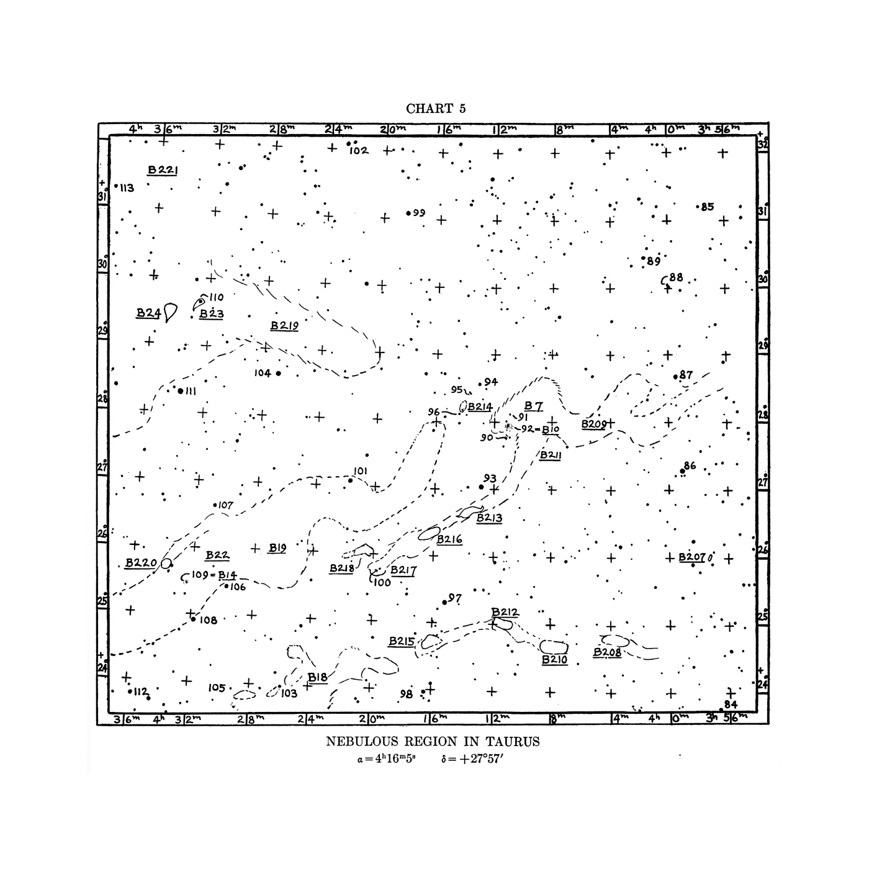
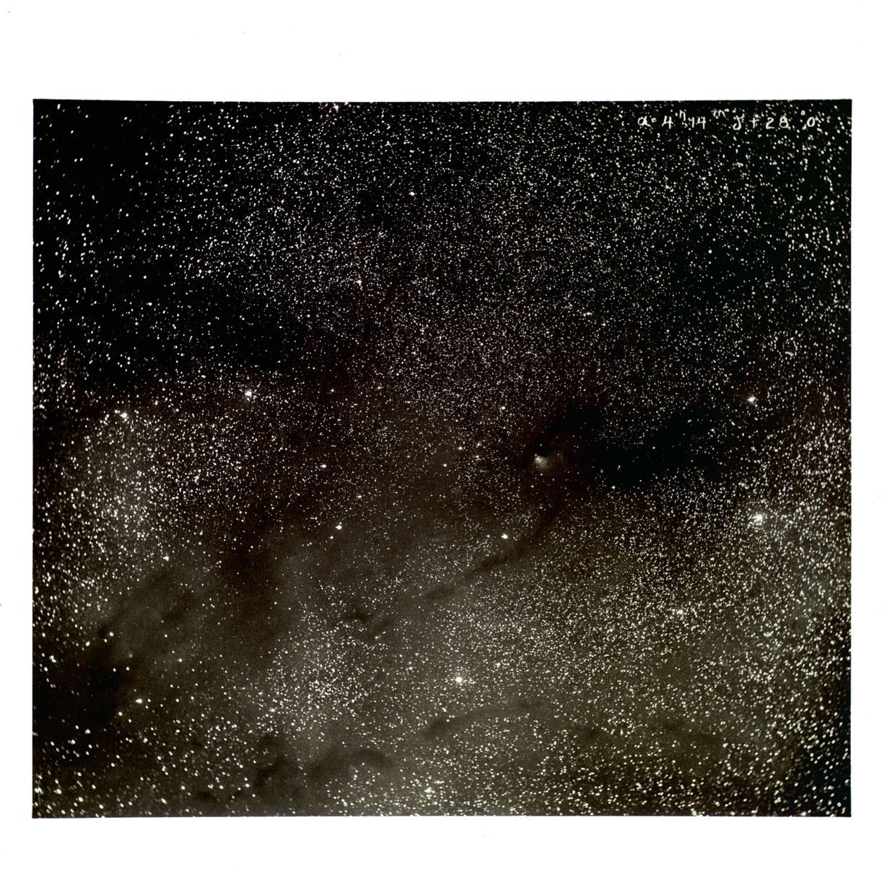
Löchriger Himmel
Anfang des 20. Jahrhunderts studierte E.E. Barnard systematisch dunkle Stellen am Himmel („Dark markings of the sky“)
Barnard 1919

Slide 18
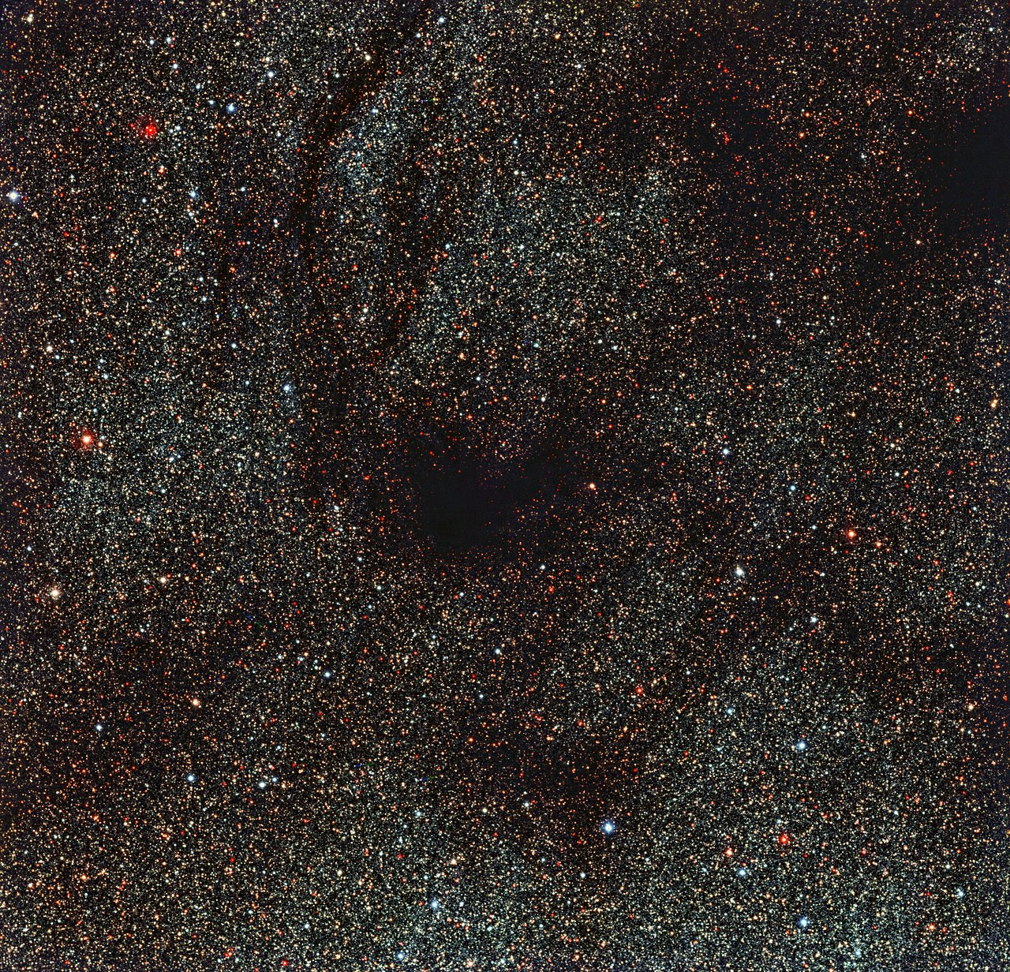
B68 , ESO
Notes:
Rather than showing spectacular objects, some of the most surprising images of the Universe instead focus on emptiness. This new image from the 2.2-metre MPG/ESO telescope shows dark tentacles swirling outwards from a dark, blank spot of space in the centre of the frame, particularly conspicuous against the dense peppering of bright gold and red stars across the rest of the image.
This region is not a hole in the cosmos, or an empty patch of sky. The dark lanes are actually made up of thick, opaque dust lying between us and the packed star field behind it. This obscuring dust forms part of a dark molecular cloud, cold and dense areas where large quantities of dust and molecular gas mingle and block the visible light emitted by more distant stars.
It is still unclear how these clouds form, but they are thought to be the very early stages of new star formation — in the future, the subject of this image may well collapse inwards on itself to form a new star system.
Although the cloud in this image is a fairly anonymous resident of the nearby Universe — catalogued as LDN1774 — one of the most famous examples of a molecular cloud is the very similar Barnard 68, which lies some 500 light-years away from us. Barnard 68 has been observed extensively using ESO telescopes, both in visible (eso9924a) and infrared light (eso9934, eso0102a). As shown in these different images, it is possible to probe through dark cosmic dust using infrared light, but visible-light observations such as those shown in this VLT image cannot see beyond the smokescreen.
This image was taken by the Wide Field Imager, an instrument mounted on ESO’s 2.2-metre MPG/ESO telescope at La Silla, Chile.
Credit:ESO

Slide 19
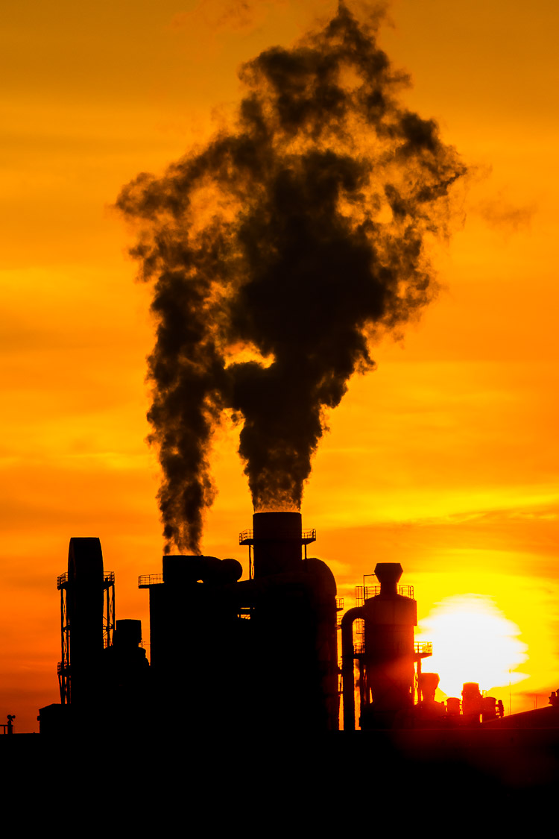
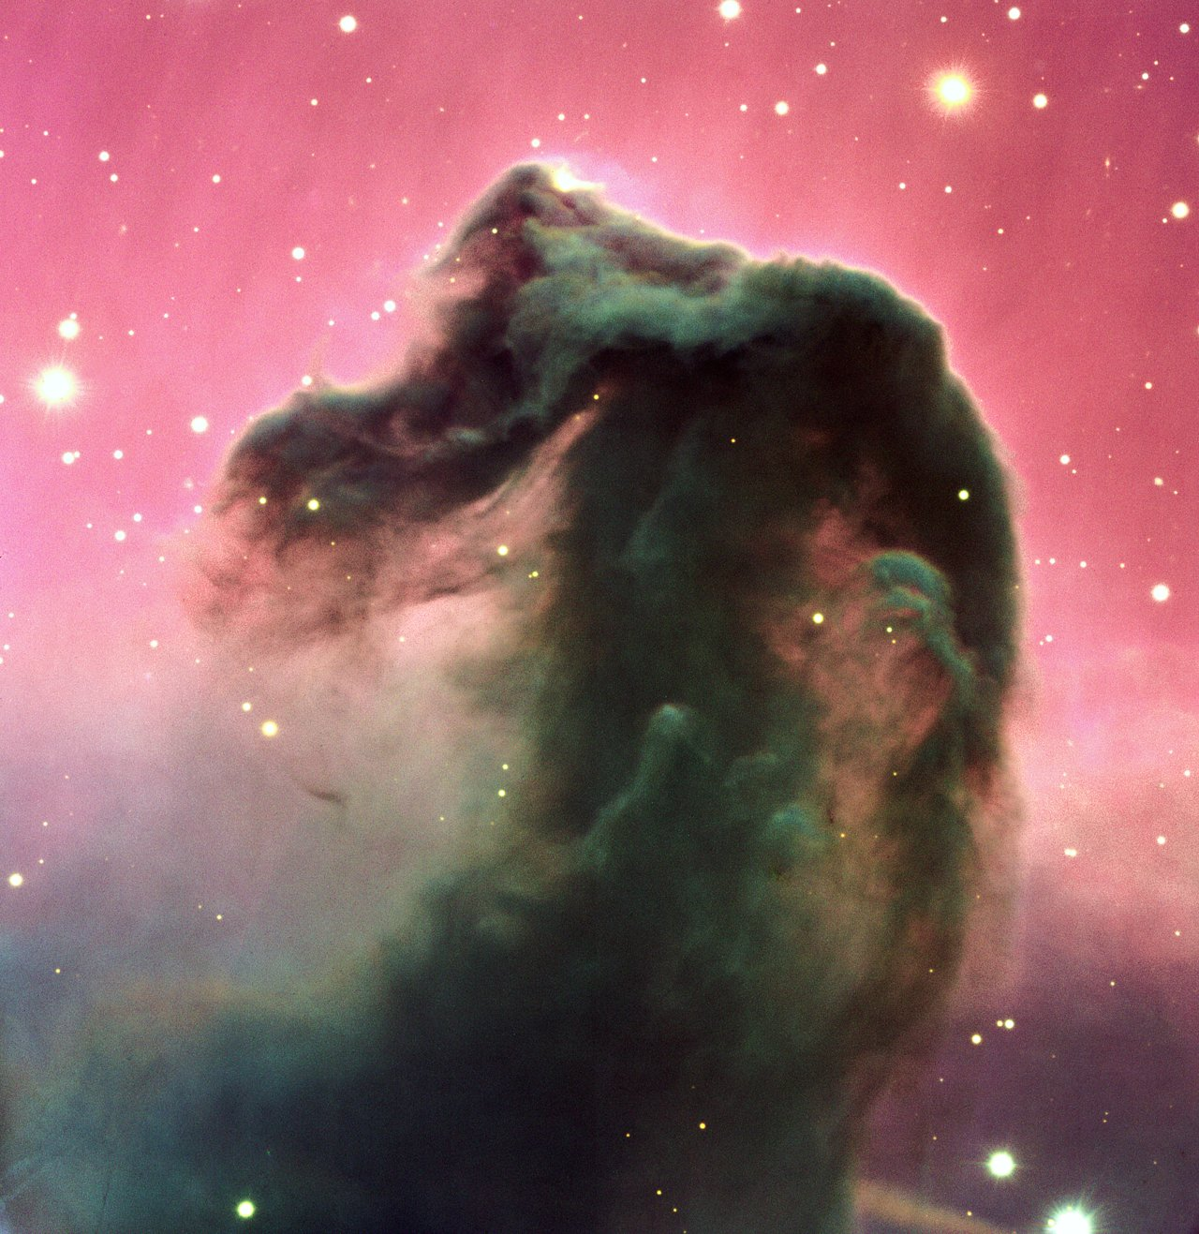
Dunkel durch Absorption?
Ursachen für „Dunkle Stellen“
Keine Emission von Strahlung
Emittierte Strahlung erreicht uns nicht
Kritische Information für die Diagnose
Helligkeit des Hintergrunds
Frequenzabhängigkeit

Slide 20
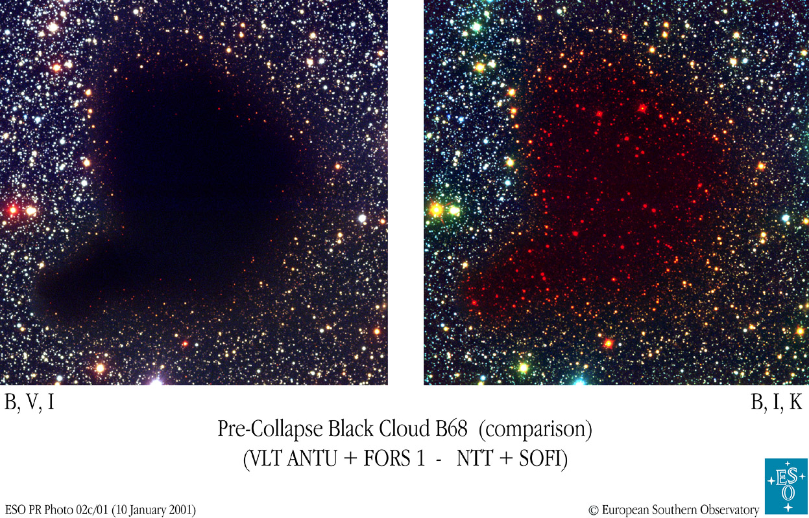
(Un)durchsichtig
optisch infrarot

Slide 21
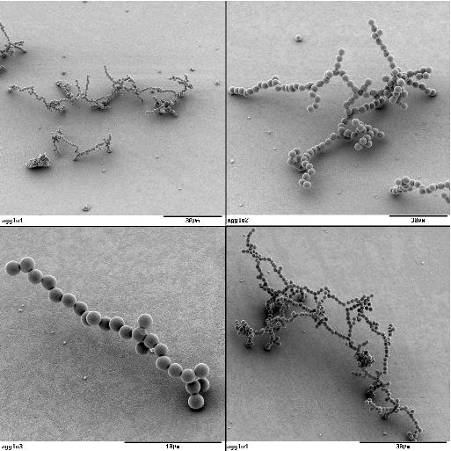
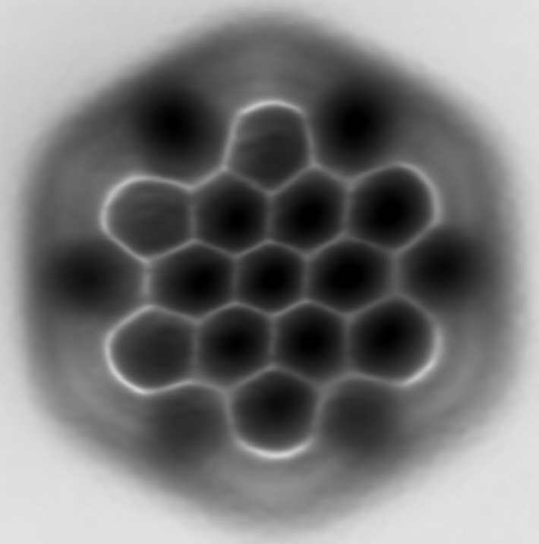
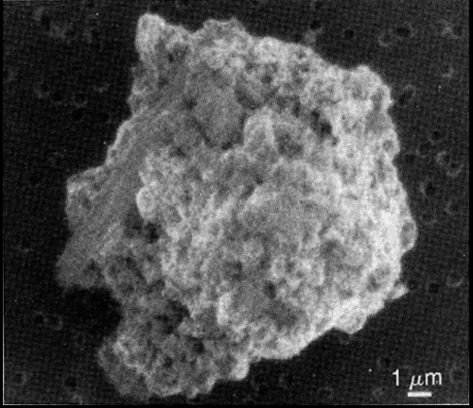
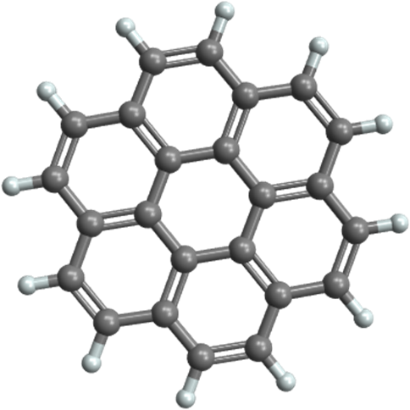
Kosmischer Staub
1 Å

Slide 22
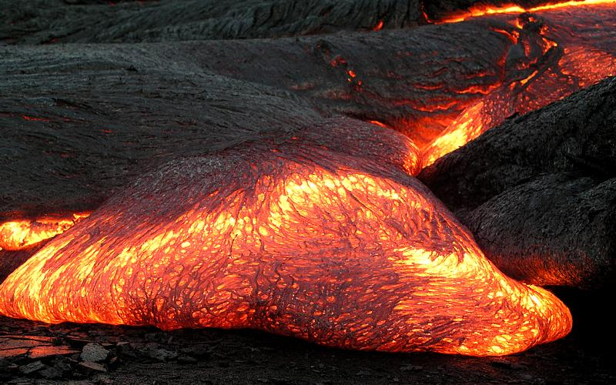
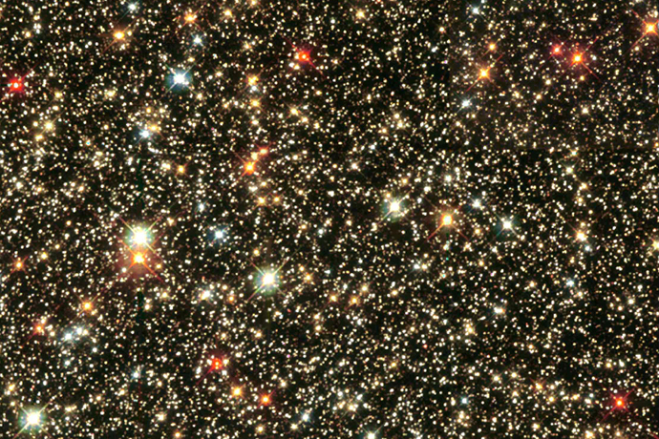
Temperatur - Strahlung

Slide 23
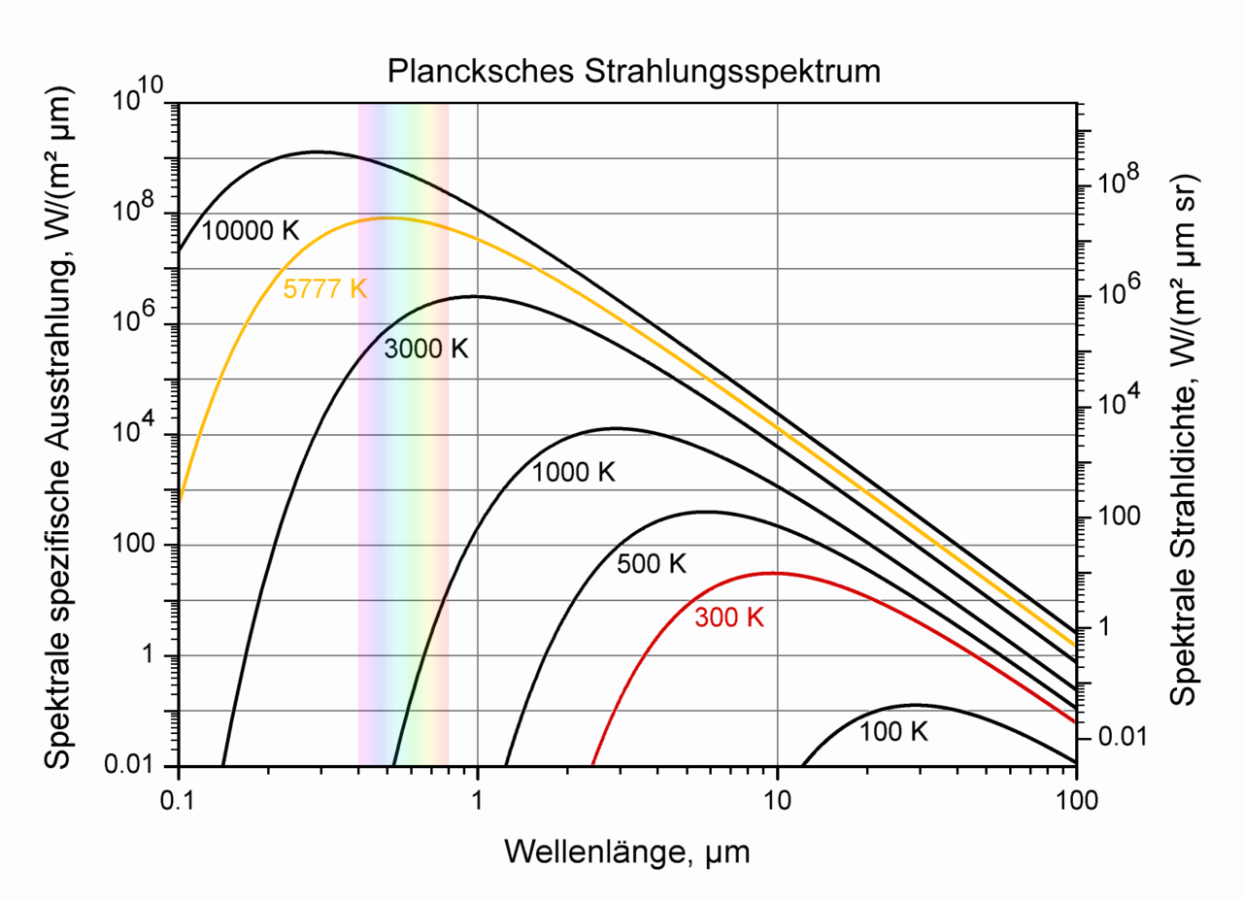
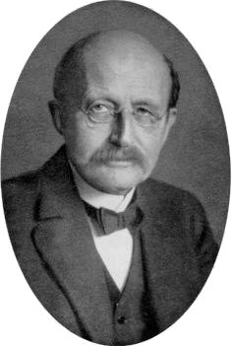
Elektromagnetische Spektrum
Das Plancksche Strahlungsgesetz nach Max Planck

Slide 24
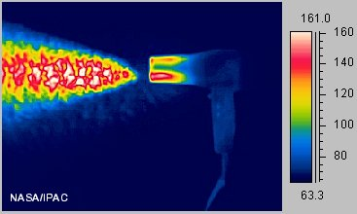
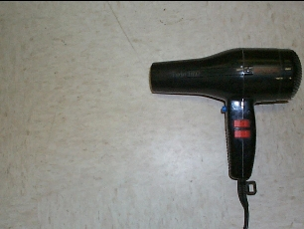
Farbe = Wellenlänge
Körper, die kälter als 400°C sind, strahlen nicht im optischen Spektralbereich sondern im Infraroten.

Slide 25
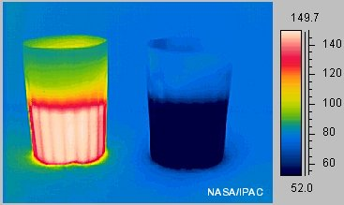
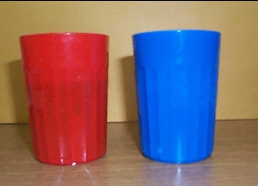
Farbe = Wellenlänge
Mit einer Infrarotkamera kann man die Wärmestrahlung eines Körpers aufnehmen, und damit seine Temperatur messen

Slide 26
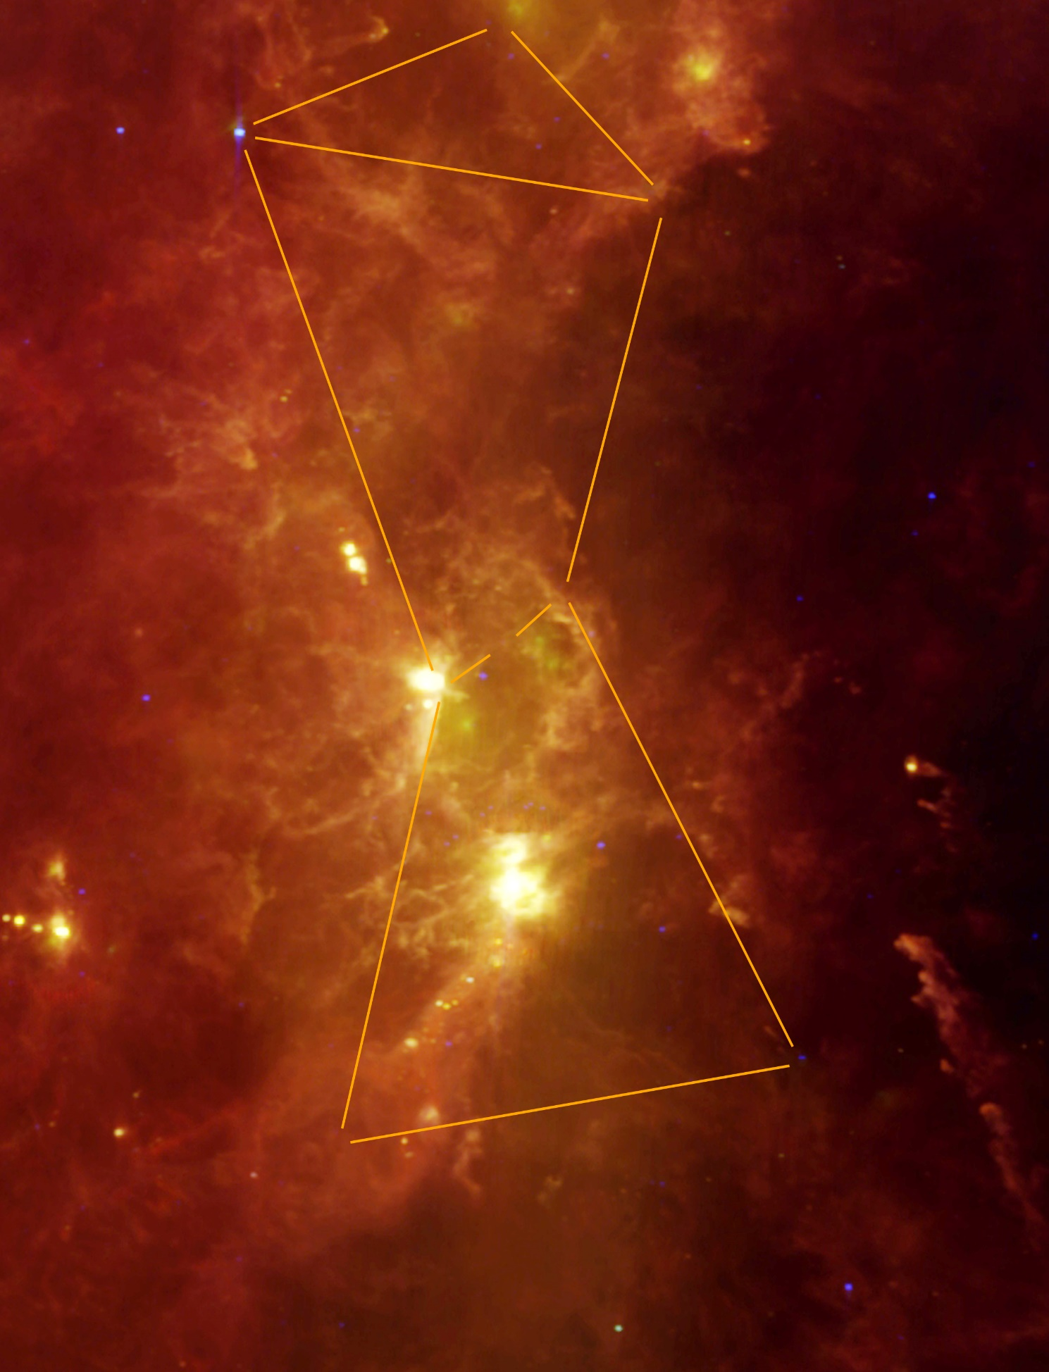
sichtbares Licht
infrarotes Licht
Notes:
Comparison of the constellation Orion viewed in visible and infrared light. In the infrared image from NASA’s IRAS mission we can see clouds of dust and gas invisible to the human eye. The bright spots are the locations where stars are being born.
12, 25, 60 and 100 µm , 1983, Durchmesser 57 cm
http://wise.ssl.berkeley.edu/orion.html
Image courtesy of Howard McCallon, Infrared: NASA/IRAS

Slide 27
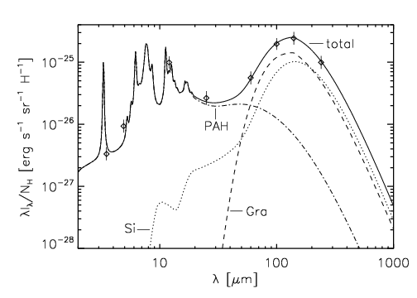
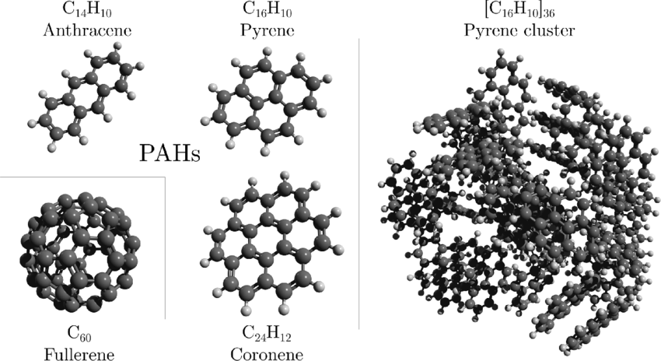
Staub
Coronen
Die Art der Infrarotstrahlung gibt Auskunft über den Emitter der Strahlung
Wellenlängen von 5-200 µm
Temperaturen von 10-100 Kelvin
→ Festkörper
Staub
Silikate
Graphite
PAHs

Slide 28
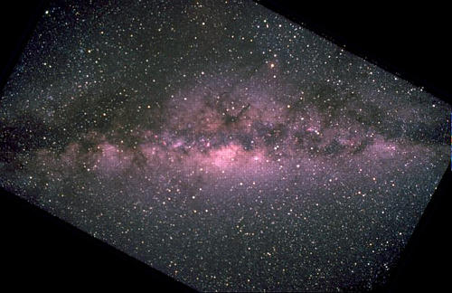
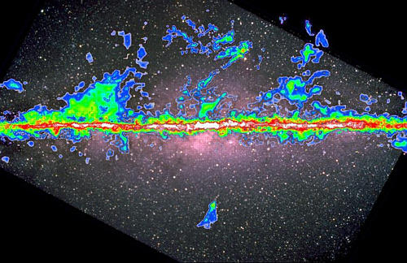
Staub und Molekülwolken Hand in Hand
CO

Slide 29
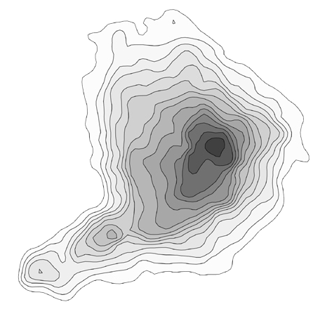
(Un)durchsichtig und reich an Molekülen
radio
optisch infrarot
Spektraler Fingerabdruck von CO

Slide 30
Astrochemischer Zeitstrahl
HC₃N,HCN,HCOOH,SiO,CS,…
CH₂OHCHO Zucker (Glykolaldehyd)
CH₂CHOH Vinyl Alkohol
H₂CO Formaldehyd
CH₃COOH Essigsäure
NH₃ Ammoniak
CO, H₂, CH₃OH
HCl Salzsäure
CO(CH₂OH)₂
CO₂ Eis
CH
CN
OH
1937 1940 1963 1968 1969 1970 1971 1985 1989 1997 2000 2001 2005
2021: mehr als 220 Moleküle entdeckt

Slide 31
Photodissoziation
Die Existenz von Molekülen im interstellaren Raum war lange umstritten:
Sterne produzieren UV Strahlung
Moleküle werden durch UV Strahlung zerstört („Photodissoziation“)
Falls sich im interstellaren Raum Moleküle bilden, so sollten sie sofort wieder durch UV Strahlung zerstört werden.
Aber ...

Slide 32
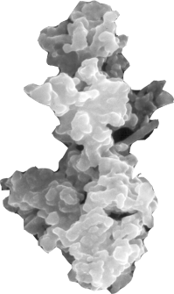
Photodissoziation
Die zerstörerische Strahlung wird bei der Photodissoziation absorbiert.
Die UV Strahlung wird ständig nachproduziert.

Slide 33
Photodissoziation
Es bilden sich aber auch ständig neue Moleküle
Vor UV Strahlung abgeschirmt

Slide 34
Photodissoziationsregionen
keine Strahlung:
CH + O → CO
CH₂ + O → CO
starke Strahlung:
C + hν → C⁺
CO C C⁺
UV
geringe Strahlung:
C⁺ + e → C
Wolken-Querschnitt

Slide 35
Photodissoziationsregionen
Die UV Strahlung dominiert nicht nur die Chemie der Wolkenoberfläche.
Auch die Temperatur des Gases wird durch die einfallende UV Strahlung bestimmt.
Die Stärke der emittierten Strahlung hängt von der Temperatur des Gases ab.

Slide 36
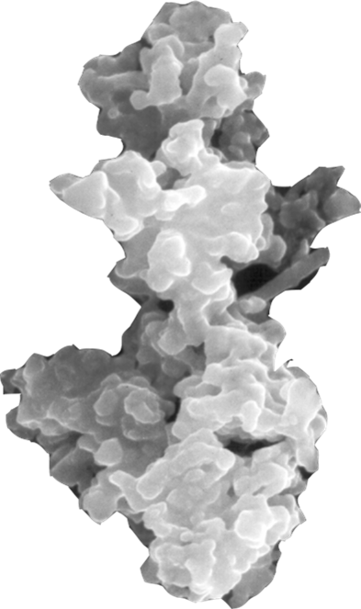
Photodissoziationsregionen
UV Strahlen lösen „heiße“ Elektronen aus den Staubkörnern → Photoelektrischer Effekt (Nobelpreis A. Einstein, 1921)
„heiß“ meint sehr schnelle Elektronen
Die Elektronen stoßen mit dem kühleren Gas und heizen es auf.

Slide 37
Photodissoziationsregionen

Slide 38
Photodissoziationsregionen

Slide 39
Photodissoziationsregionen
Stöße mit schnellen Elektronen heizen das Gas innerhalb der Molekülwolke auf.
Emission von Radio- und Infrarotstrahlung kühlt das Gas wieder ab.
Das Gleichgewicht von Kühlung und Heizung bestimmt die Temperatur des Gases.

Slide 40
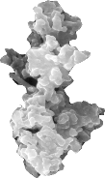

Photodissoziationsregionen
starke Heizung
⇒
hohe Temperatur
geringe Heizung
⇒
niedrige Temperatur
UV
Wolken-Querschnitt

Slide 41
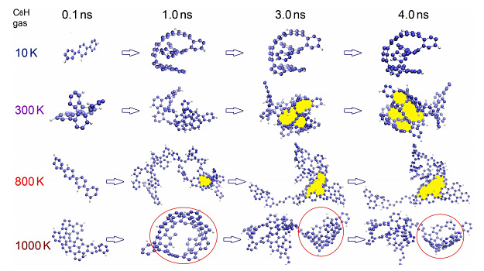
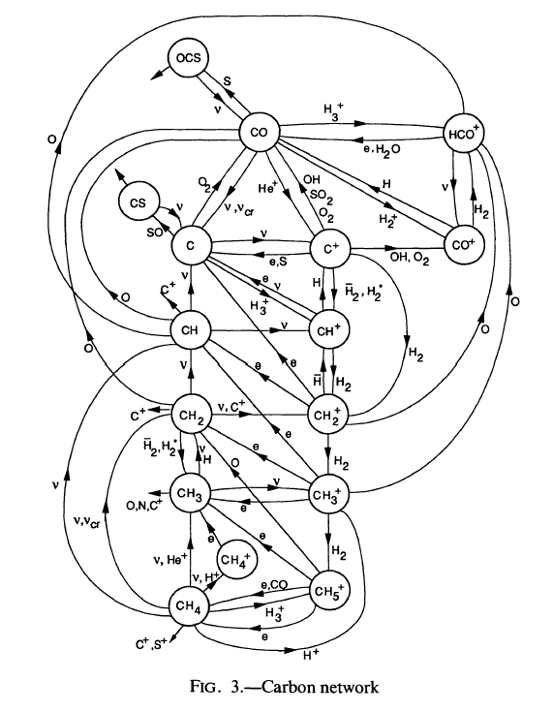
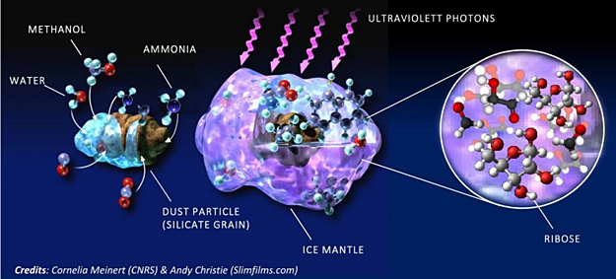
Astrochemie – Ach so!

Slide 42
Die Phasen des Interstellaren Mediums
 |  | Zustand des Gases | Temperatur (K) | Dichte (H/cm³) | Volumen (%)
HIM (Heißes Ionisiertes Medium) |  | H und C ionisiert | 1 Mill. K | <0.01 | 30-70%
WIM (Warmes Ionisiertes Medium) |  | H und C ionisiert | 5000-10000K | 0.2-0.5 | 20-50%
WNM (Warmes Neutrales Medium) |  | H neutral, C ionisiert | 6000-10000 | 0.2-0.5 | 10-20%
HII Regionen & Planetare Nebel |  | H und C ionisiert | 5000-10000K | 100-10000 | <1%
CNM (Kaltes Neutrales Medium) | Diffuses Atomares Gas | H₂ < 10% C ionisiert | 30-100 K | 10-100 | 1-5%
 | Diffuses Molekulares Gas | 10% < H₂ < 50% C⁺ > 50% | 30-100 K | 100-500
 | „Translucent“ Molekulares Gas | H₂ ~ 100% C⁺ < 50%, CO < 90% | 15-50 K | 500-5000
Dichtes Molekulares Gas |  | H₂~100%, CO > 90% | 10-50 K | >10000 | <1%
Molekülwolken

Slide 43
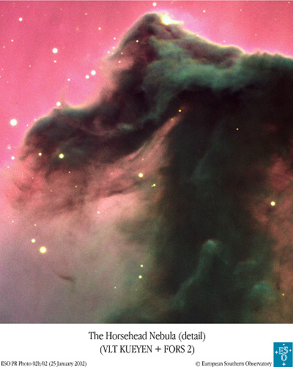
ISM Bedingungen
HII
10000K
1 cm⁻³
CNM
Molekulares Gas
Verschiedene Phasen des ISM existieren stabil nebeneinander
HII Regionen
Diffuses Gas
CNM
Molekulares Gas
10-50K
10⁴ cm⁻³
100-1000K
1-100 cm⁻³
Diffuses Gas

Slide 44
Hilfreicher Staub
H
H
H
H
H
H
H
H
H
H
H
H
H
Staubkorn

Slide 45
Eine Molekülwolke kollabiert
Druck ~ T
Gravitation ~ M/R²

Slide 46
Eine Molekülwolke kollabiert
Gravitation=Druck
stabil
Gravitation>Druck
kollabiert
Gravitation<Druck
zerstreut

Slide 47
S 106

Slide 48
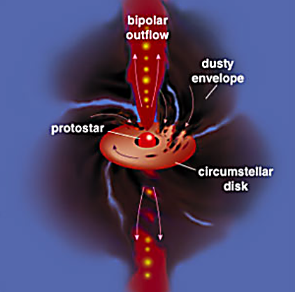


S 106
Farben: Staubemission
Heißer neutraler Sauerstoff

Slide 49
Das große Bild – Der Kreislauf der Materie

Slide 50
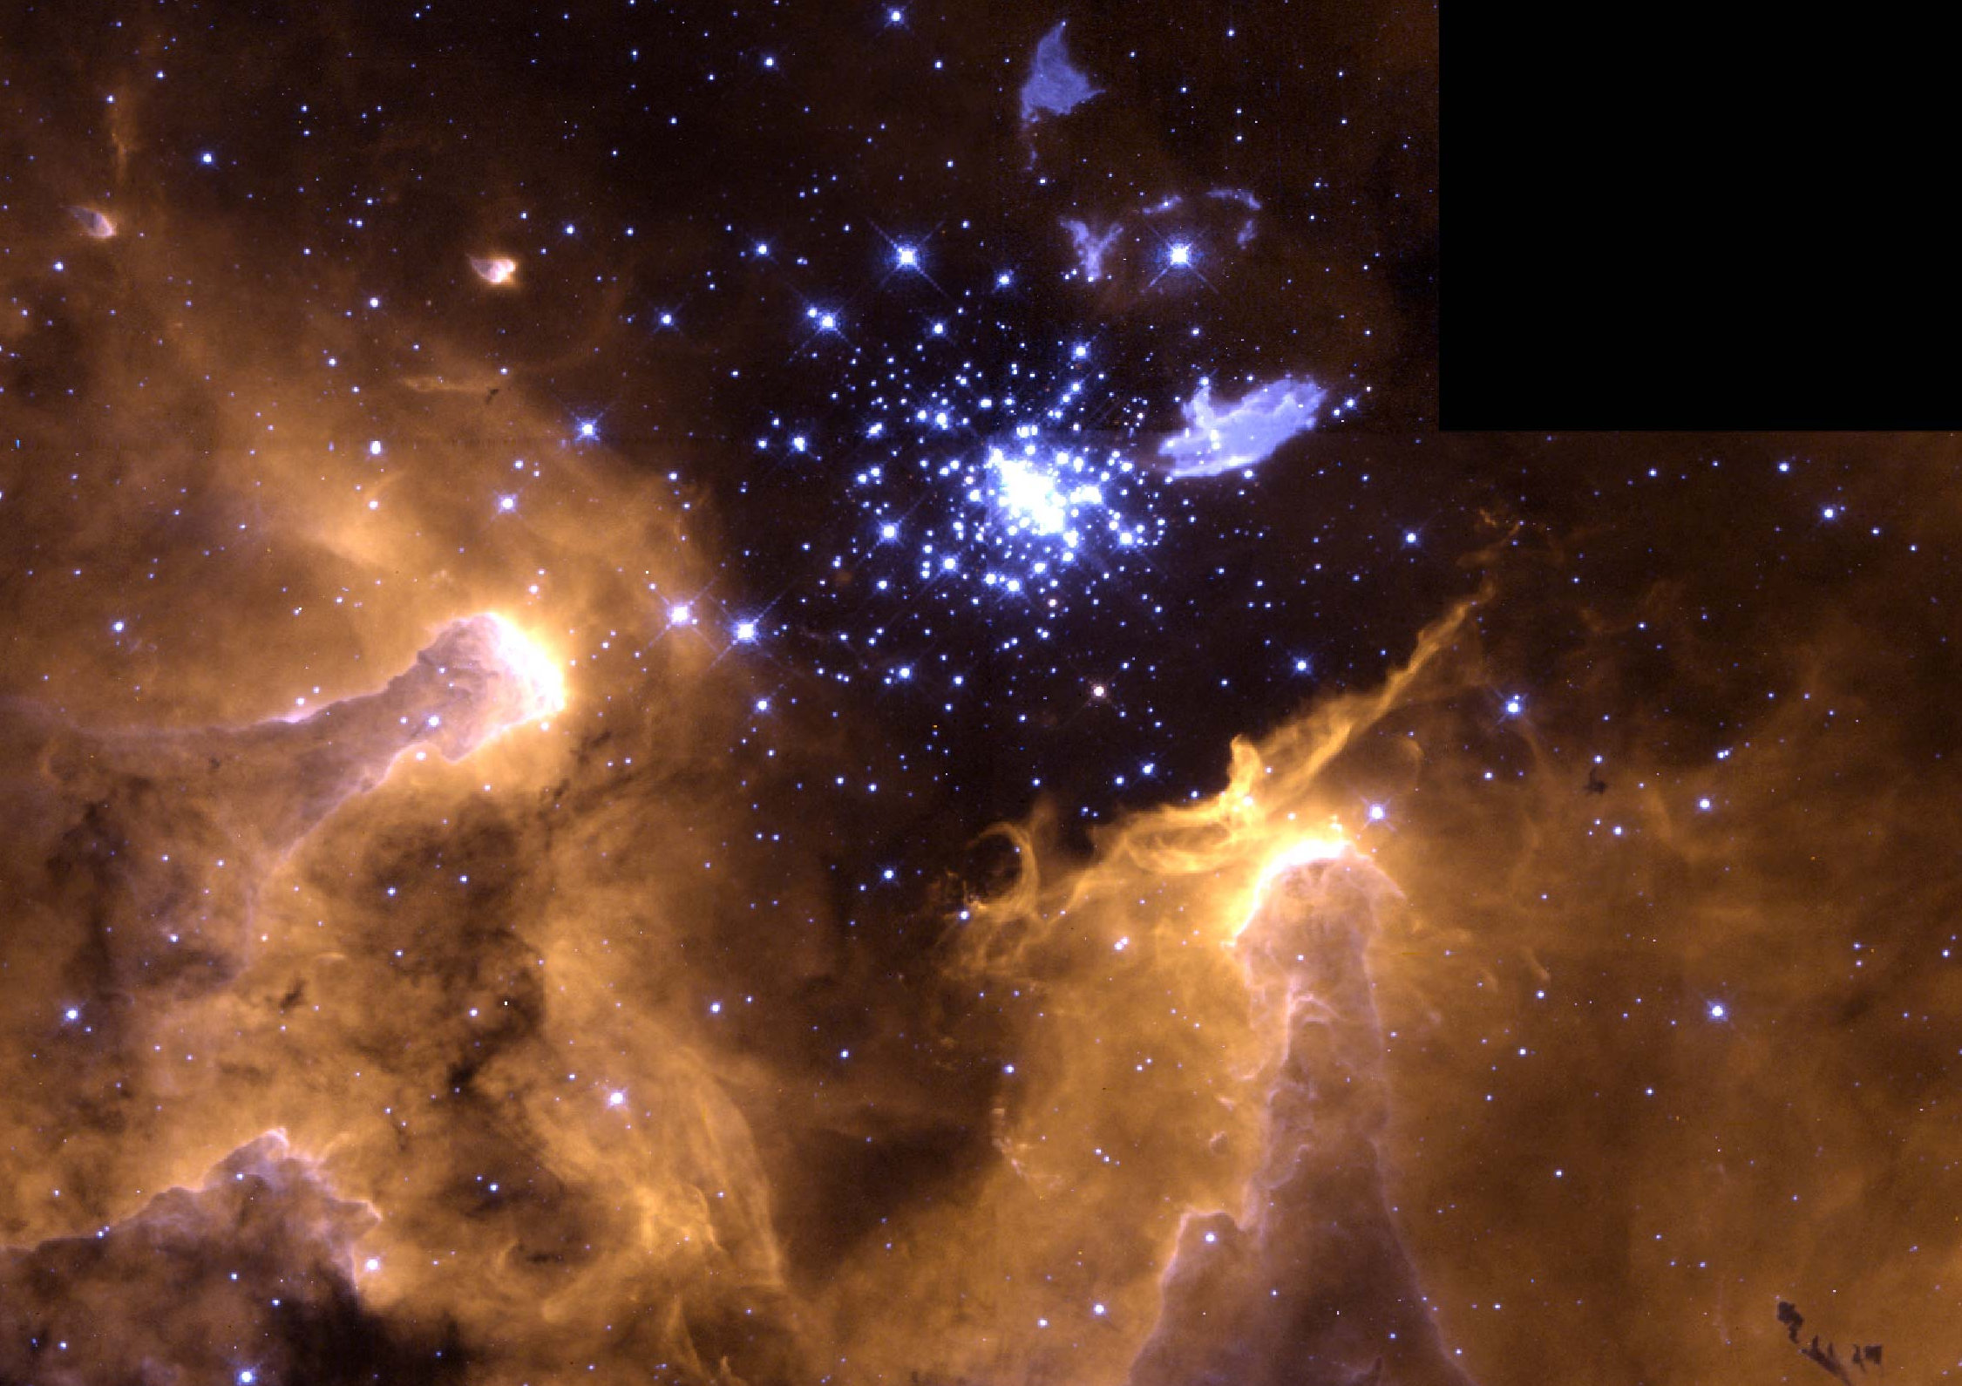
NGC 3603
JPL/NASA/ESO
„Späte“ Sterne
Stellarer Massenverlust
Bildung von Sternen und Planeten
Diffuses Medium
STELLARER FEEDBACK
Dichte Wolken

Slide 51
Vielen Dank für Ihre Aufmerksamkeit

Slide 52
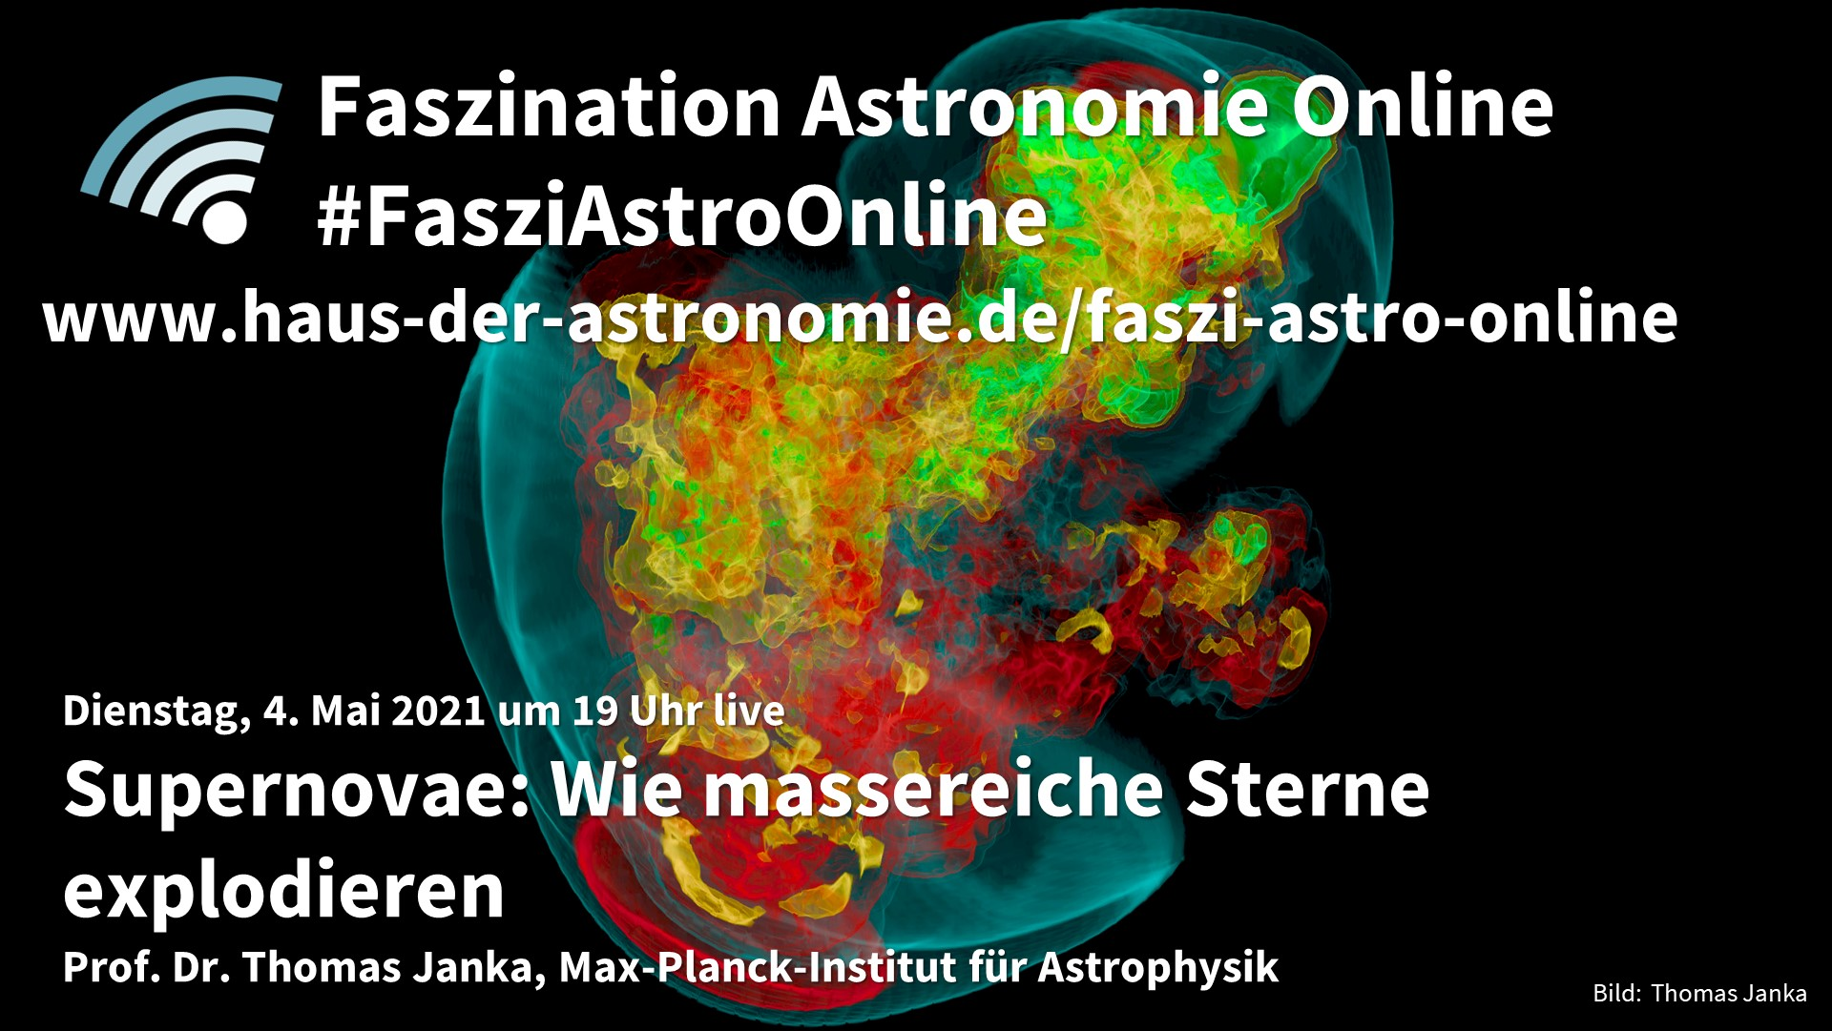
Vielen Dank für Ihre Aufmerksamkeit

Slide 53
Vielen Dank für Ihre Aufmerksamkeit

Slide 54
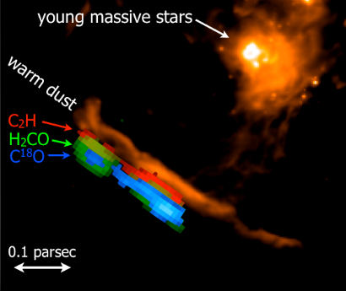

Photodissoziationsregionen

Slide 55
Stern und Scheibe bilden sich
Akkretionsscheibe
Protostern
Einfallende Hülle

Slide 56
Ein Protostern entsteht
Rotierende Akkretionsscheibe
Wind/Jet
trägt Drehimpuls fort
Einfallendes Gas/Staub
Akkretiertes Material
Entstehender Stern

Slide 57


Gibt es Akkretionsscheiben?

Slide 58

Scheiben und Hüllen um junge Sterne

Slide 59
S 106

Slide 60

S 106

Slide 61
Chemie aus Sicht der Astrophysik
Temperatur = Geschwindigkeit
Hohe Geschwindigkeit
Häufigere Kollisionen
Größere Energie (Aktivierungsenergie)
niedrige Temperatur hohe Temperatur

Slide 62


Jets/Ausflüsse
HH 46
HH 30

Slide 63
Gravitativer Kollaps
verwandelt Gas sehr
effizient in Sterne
VIEL ZU EFFIZIENT

Slide 64
Sternentstehung – animiert und verhindert

Slide 65




Notes:
John Bally presented opacity measurements at 3 wavelengths of disk 114-426 at the La Serena conference. It is a GREY body, not a standard reddening law. This implies significant grain sizes (cm sized) in this part of the disk. Evidence for grain growth.

Slide 66


Molekülspektroskopie – was ist das
Klassische astronomische Beobachtungen detektieren „Licht“ astronomischer Objekte.
Licht ist eine elektro-magnetische Welle
Eine Eigenschaft von Wellen ist deren Frequenz bzw. Wellenlänge.
Gamma Röntgen UV optisch
IR
Mikrowelle Radio
hohe Energie geringe Energie

Slide 67

Staub und Moleküle gehen Hand in Hand
http://astrobiology.com

Slide 68


Spitzers Blick auf Orion
3-160 µm
Notes:
Spitzer, 3-160 µm, 2003, 85 cm Durchmesser

Slide 69



Molekülwolken
Pferdekopfnebel
230GHz
CO
kein
H₂ ?
2.15µm
H₂
kein
H₂

Slide 70

Ohne Staub kein …
Die Bildung von H₂, Methanol, Wasser, … findet auf der Oberfläche von interstellarem Staub statt.
Staub filtert die zerstörerische UV Strahlung der Sterne.
Staub ist ein wichtiger Thermostat von Molekülwolken.

Slide 71

Hilfreicher Staub
Eisschicht
O
H
O
C
O
O
C
O
C
O
C
C
C
H
H
C
H
H
O
C
O
H
H
C
Staubkorn
C

Slide 72


Das Interstellare Medium
Kalifornia-Nebel
scheinbar geringere
Sterndichte
Plejaden

Slide 73
Das Interstellare Medium
Kalifornia-Nebel
rot: Emissionsnebel
(Wasserstoffgas)
scheinbar geringere
Sterndichte
(Staubabsorption)
Plejaden
blau: Reflektionsnebel
(Staub)

